Slide 1
ECサイト"Ryohin"成果発表資料
Team ACE
2025/07/31

Slide 2
プロジェクト概要
テーマ：シンプル雑貨オンライン
開発期間：2025年7月1日～７月28日
チーム体制：長場・清水・樫原・日野・廣田・長良
チーム名 ：ACE
開発目的・ゴール：
シンプルで使いやすく商品の魅力が伝わるECサイトを構築。
開発の基本スキルの取得、チーム開発の経験。

Slide 3
システム概要
サイト名：Ryohin
機能一覧
商品一覧・詳細表示機能
カート機能（取得・商品追加・数量編集・削除・送料自動計算）
注文機能
会員登録機能
アーキテクチャ概要
Spring Boot, Java, JPA(Hibernate), H2 Database, HTML/CSS/JavaScript(Bootstrap), REST API

Slide 4
システム機能一覧
・商品一覧表示
・商品詳細表示
・カート情報取得
・カート追加
・カート内の商品数量変更
・カート内の商品削除
・注文機能
・会員登録機能

Slide 5
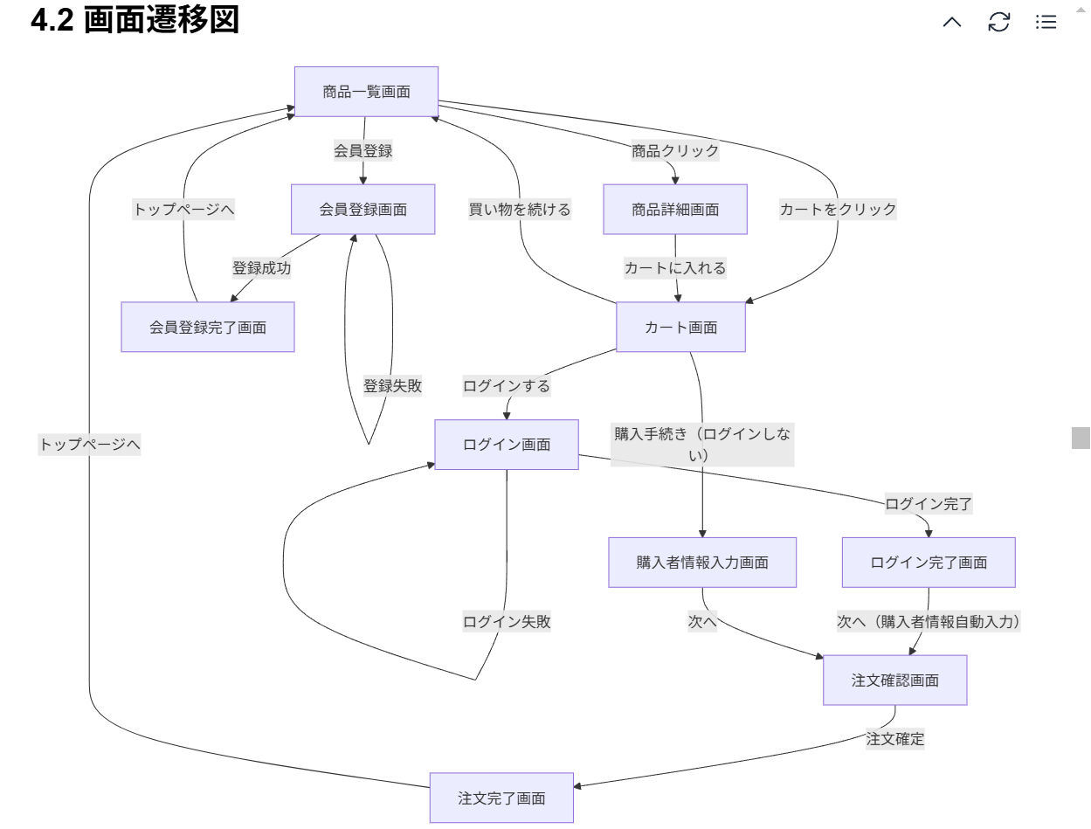
画面フロー（基本設計当初）

Slide 6
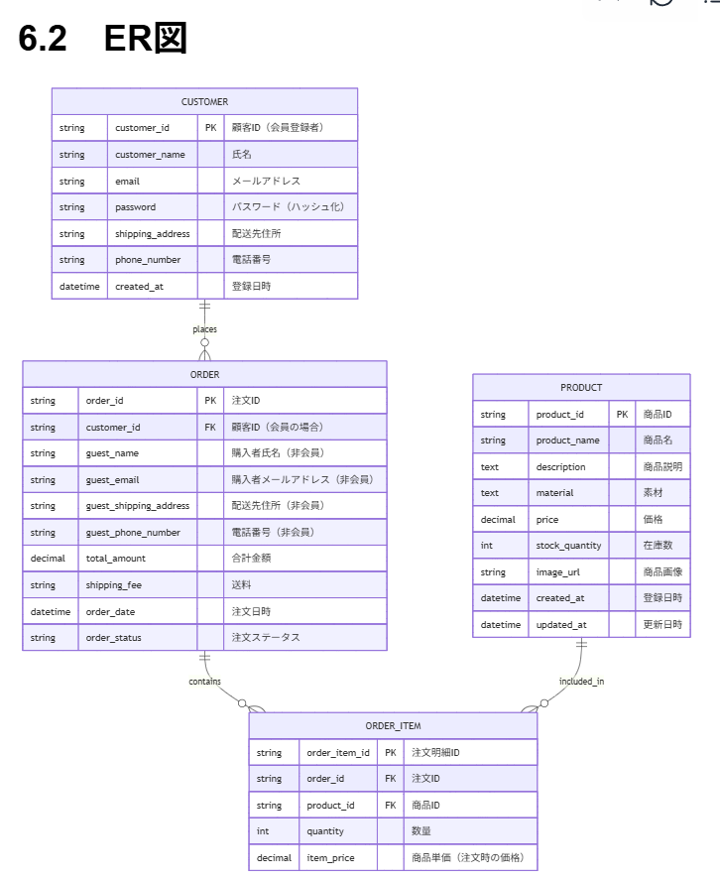
ER図
CUSTOMER — ORDER（1対多） 会員は複数の注文を行うことができる。非会員注文はcustomer_idがNULLとなる。
ORDER — ORDER_ITEM（1対多） 1つの注文は複数の注文明細を含む。注文明細ごとに商品と数量を管理。
PRODUCT — ORDER_ITEM（1対多） 1つの商品は多くの注文明細に含まれ得る。

Slide 7
API設計のポイント
・エンドポイントの名前を明確にし、だれが見てもわかりやすい名前にした。
・持たせる機能を必要最小限にして、今後の機能追加をしやすいようにした。
・GETメソッド、POSTメソッド、PUTメソッドの内容を正しく理解し、適切なメソッドを選択するようにした。

Slide 8
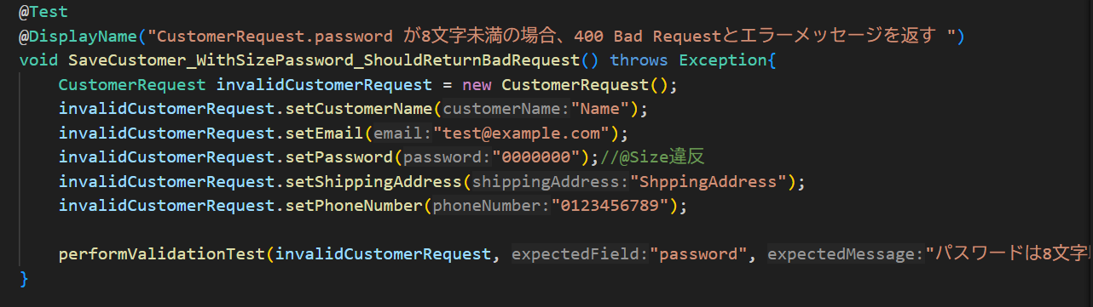
単体テスト
モジュールが個々に正しく動作するか検証
Repository、Controller、Serviceについて、テスト項目表を作成
（正常系・異常系のテストケース、境界値分析）
例：CustomerControllerTest （パスワードの文字数の境界値でテスト）

Slide 9
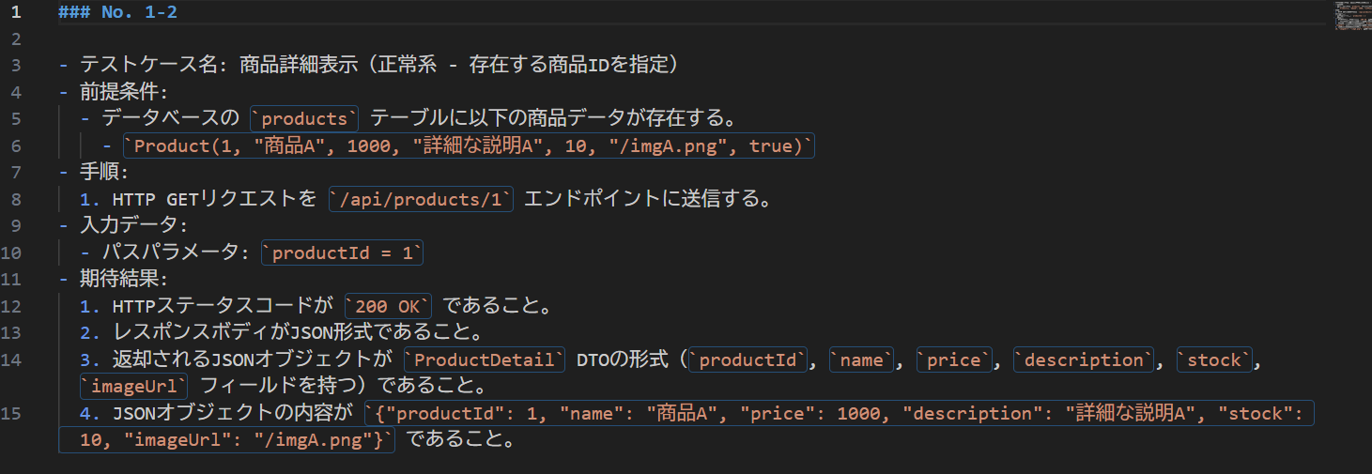
結合テスト
単体テストで確認した個々のモジュールが意図したとおりに連携・動作するかテスト
商品表示機能（例：1-2：商品詳細表示）

Slide 10
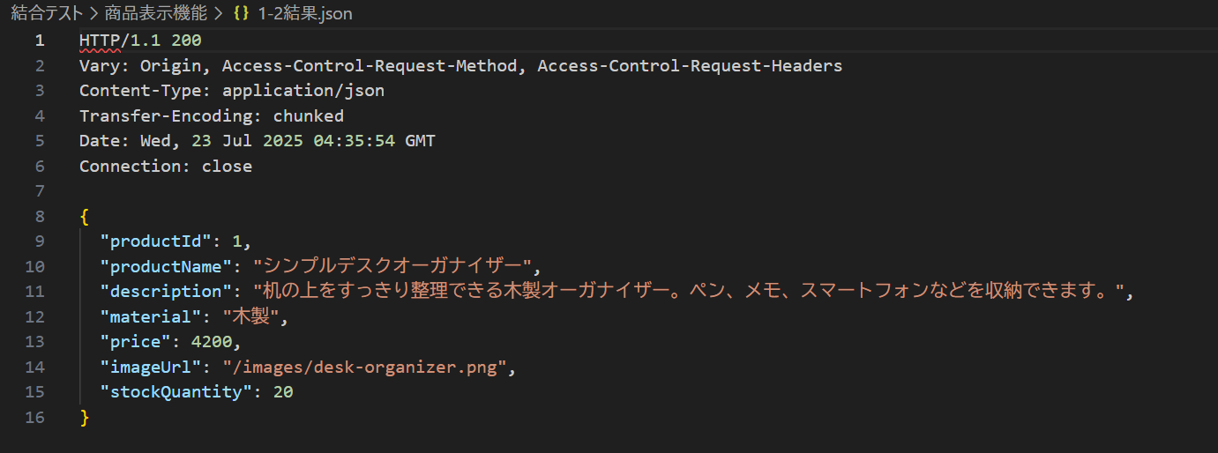
結合テスト
1-2 結果

Slide 11
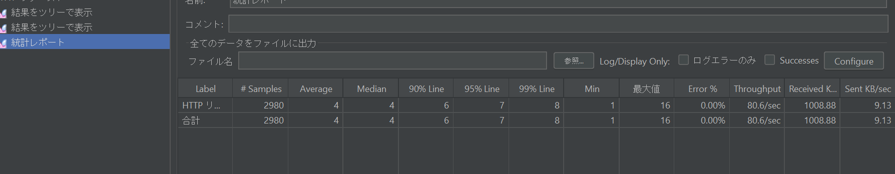
総合テスト
機能面・非機能面から、システム全体の品質を総合的に評価
（機能・ユーザビリティ・セキュリティ・シナリオ・バリデーション・運用）
苦労した点
JMeterを使用し性能テストを実施しようとしたが、適切なテスト環境を用意することが出来ず断念

Slide 12
KPT概要(Keep)
計画通りに開発できるよう作業に優先度つけ、効率的に行うことができた。
メンバー同士で活発なコミュニケーションを行い、作業が競合しないよう管理した。
不明点をすぐに他人に頼るのではなく、まず自分で考え解決しようとした。
細かく計画を立て、時間管理を徹底し、期限を守った。
在宅の日にteamsを繋ぎ続けてタイムリーに共有できるようにした。
チームメンバーのアイデアをメンバー間で深堀することにより全員が満足できる作品になった。

Slide 13
KPT概要 (Problem)
エラーコードの理解に時間がかかってしまった。
理解度に差がありメンバーの仕事量に偏りがあった。
完成イメージが不安定なため、不必要な作業を行ってしまった。
必要な作業を把握しきれず、タスクが残っていることに気づかないことがあった。
自分の分担作業が終わった後、手が空いたままの状態の時があった。
クラス名やメソッド名の統一がうまくいっておらずエラーがたびたび発生した。
当初実装予定だったログイン機能を実装できなかった。

Slide 14
KPT概要 (Try)
タスクを管理し、表を作成して誰がどの作業を行っているか可視化する
完成イメージを明確にし、メンバー間で共有する
メンバー全員が作業内容を理解する
自分の担当作業だけでなく、メンバーの手助けをする
最終目標成果物から逆算し、必要なタスクを正確に分解する
クリティカルパスを意識して先に進められるものがないか正確に判断する
進捗やタスク理解の遅れといった言いにくいと感じてしまうことも言えるような良好な関係性を構築することが重要である。今後はチーム内での円滑なコミュニケーションや適切なタスク管理を促進しプロジェクトの生産性を上げていく

Slide 15
成功体験・困難だった点
印象に残った成功体験
多数あったエラーのうち大部分を、メンターにすぐ聞くのではなくチーム内で話し合うことで消せたこと。
印象に残る困難だった点
バックエンドとフロントエンドを連携させるために、repository・survice 等の整合性をとること、エラーをなくすことに大変苦労した。

Slide 16
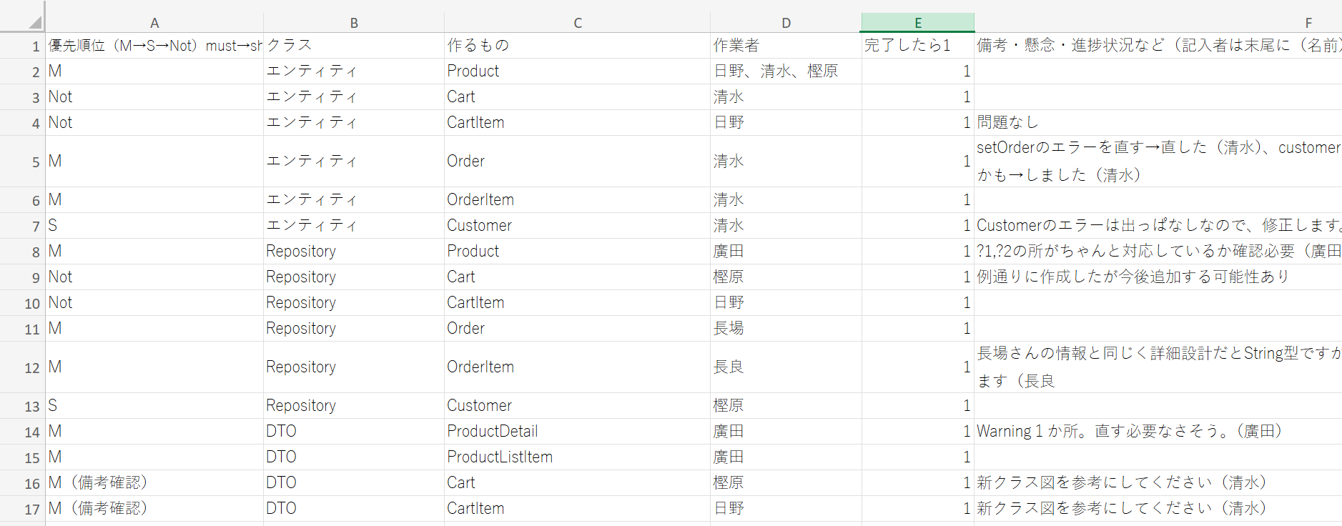
プロジェクト管理で工夫した点
Excelにて各作業の担当や進捗、優先度等を管理
Notes:
進捗管理表の作成：文字情報として懸念点を残すことで情報の共有が円滑に行われる。進捗や優先度を明確にすることによって作業の重複などを防止した。

Slide 17
ソースコードのポイント解説
・どのロジックやメソッドがRepository、Service、Controllerに対応するかを考え、それぞれの役割を明確に区別した。
・カート内のデータなど、必ずしもテーブルで管理する必要がないものに関しては、DTOを作成し、セッションと紐づけて管理するようにした。
・一つのメソッドに複雑な処理を持たせず、エラーが発生した時に原因を特定しやすいようにした。

Slide 18
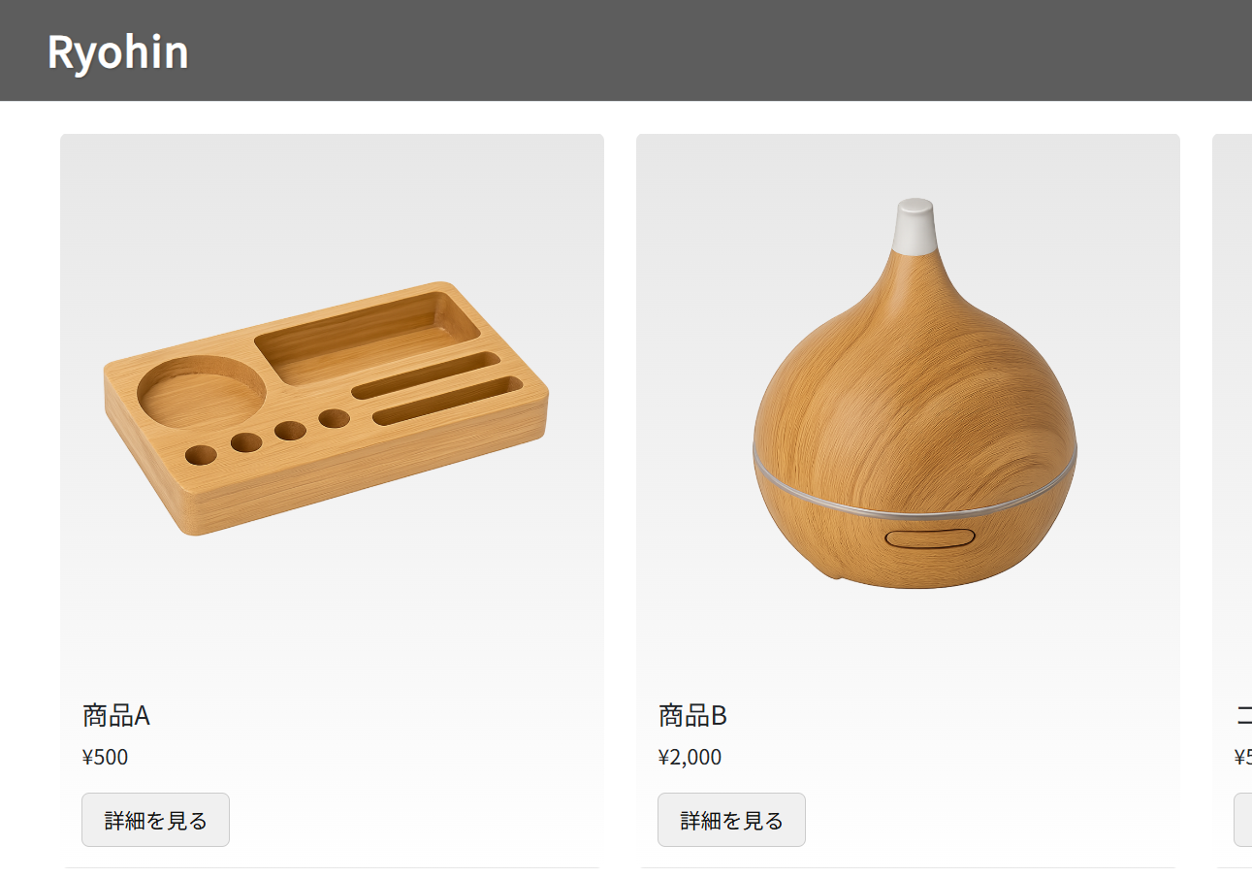
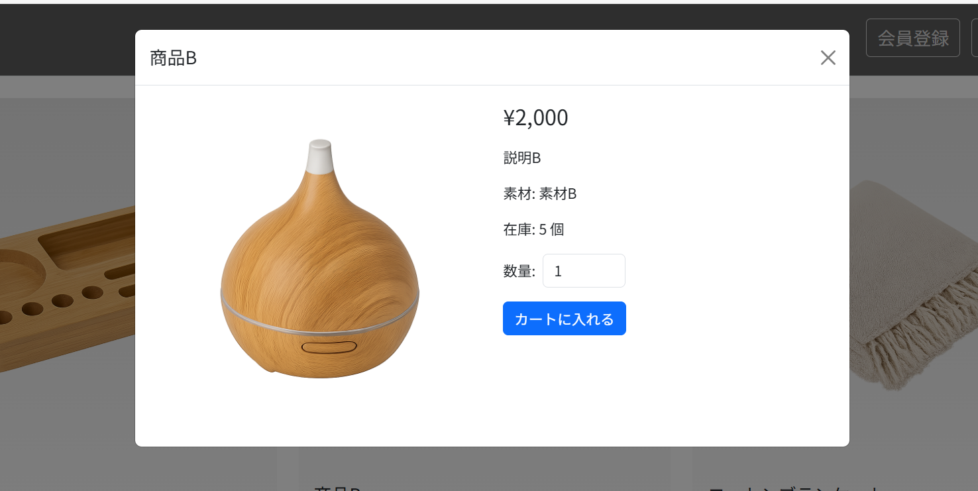
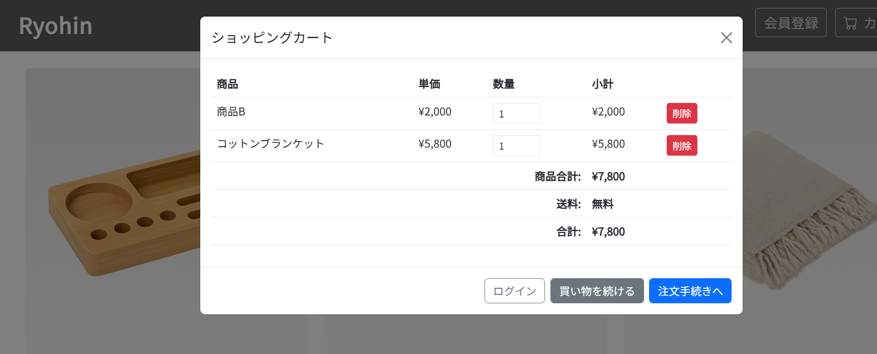
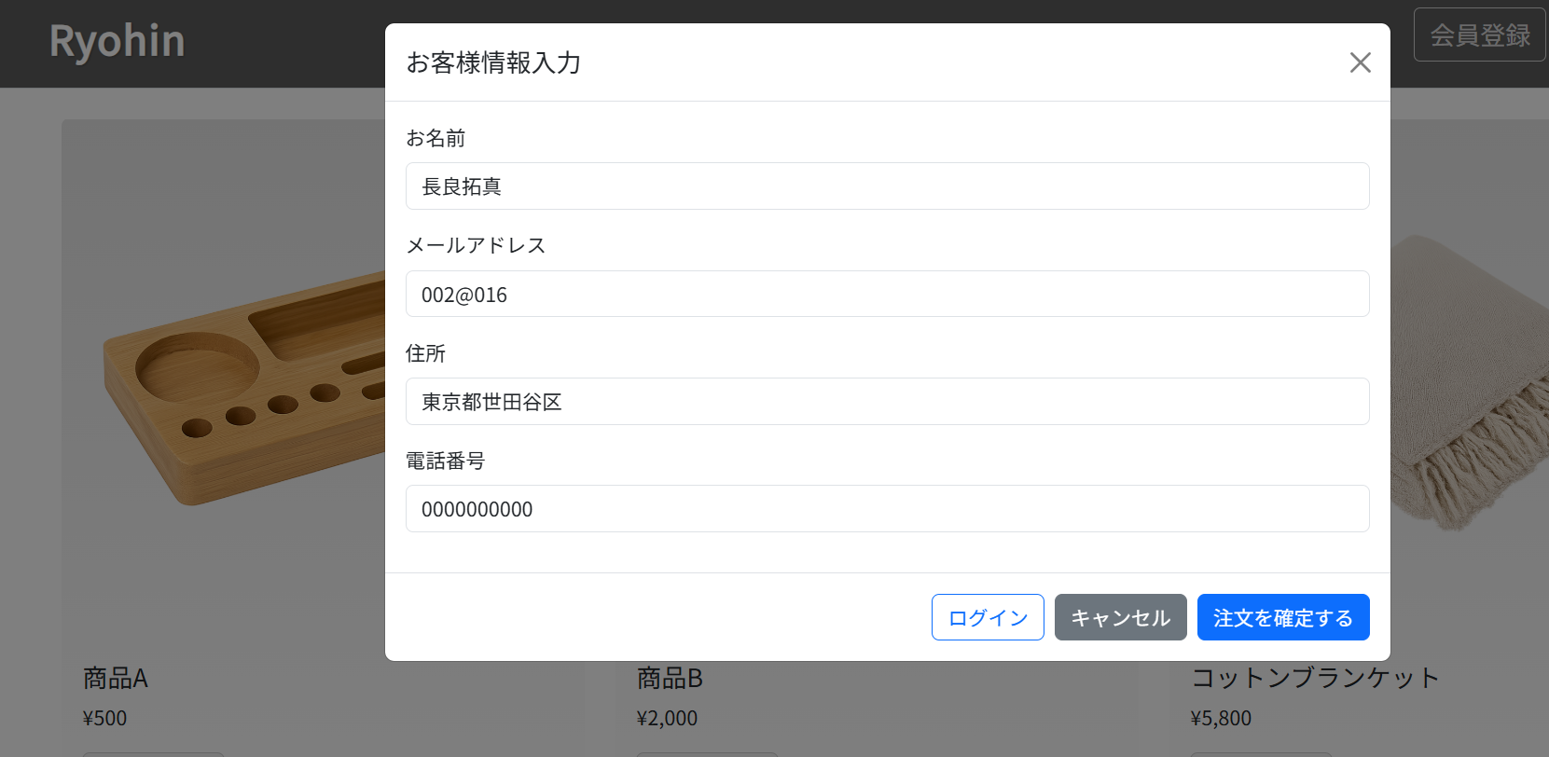
画面紹介
①
②
③
④

Slide 19
今後の展望
システムの改良面
・ログイン機能の実装
・カテゴリ検索機能・管理者画面・商品登録機能の追加
・スマホでの操作に対応させる
・アプリケーション化
・性能テストの実施
・セキュリティーの強化

Slide 20
今後の展望
発見された課題に対する具体的な改善策
理解度に差がありメンバーの仕事量に偏りがあった。 自分の担当部分を他メンバーに解説、伝達する時間を設け、メンバー全員が担当部分だけでなく開発全体を把握できるようにする。
自分の分担作業が終わった後、手が空いたままの状態の時があった。
Excelで各担当をかき出し進捗を可視化することはできていたが、担当外の作業内容を把握しきれず、メンバーの手助けを行うことができなかった時があった。

